Slide 1



PROJEKT
TRAJNOSTNA MOBILNOST DIJAKOV
Akcija: Dijaki dijakom za varno mobilnost v srednjih šolah
3. delovno srečanje
Mag. Marta Novak, dr. Anton Polšak, Mojca Dolinar,
Zavod RS za šolstvo
Ljubljana, 9.10.2018

Slide 2
1. UVOD
Uvodni pozdrav (ga. ravnateljica Frančiška Al-Mansour)
Uvodne besede g. direktorja Zavoda RS za šolstvo dr. Vinka Logaja
Namen 3. delovnega srečanja v projektu (mag. Marta Novak, ZRSŠ)

Slide 3
PROGRAM 3. DELOVNEGA SREČANJA
Dnevni red srečanja:
Uvod v srečanje. Direktor Zavoda RS za šolstvo dr. Vinko Logaj.
Predstavitev dela na SPSŠB. Dijaki in učitelji v projektu.
Analiza opravljenega dela za šolsko leto 2017/18 in načrt dela v projektu v šolskem letu 2018/19. Mag. Marta Novak, vodja projekta na ZRSŠ, dr. Anton Polšak, Mojca Dolinar, člani projekta (10.15 – 11.00)
Predavanje Uresničevanje varne mobilnosti skozi vizijo nič. Robert Štaba, direktor Zavoda Varna pot. (11.00 – 12.30)
ODMOR 12.30 – 13.00
5. Predstavitve v stekleni dvorani:
delavnic sodelujočih partnerjev v projektu (tržnica znanja) (13.00 – 13.30)
primerov dobre prakse šol v projektu in predstavitev delavnice zavoda Utrip. (13.30 – 14.15)
6. Zaključek z razpravo in povzetki ter dogovori za delo. (14.15 – 14.30)

Slide 4
TRETJE DELOVNO SREČANJE
Namen srečanja:
analizirati opravljene aktivnosti na šolah in DD za šolsko leto 2017/18,
predstaviti aktivnosti projekta za šolsko leto 2018/19,
ozavestiti uresničevanje varne mobilnosti skozi vizijo nič pri dijakih in drugih,
predstaviti delavnice sodelujočih partnerjev in primere dobre prakse šol z namenom spodbujanja aktivnosti,
povezati projekte med seboj (Podjetnost v gimnazijah),
predstaviti spletno okolje (SU). https://skupnost.sio.si/course/view.php?id=9469
...

Slide 5
PRIJAVLJENE SŠ
VKLJUČENIH:
27 SŠ in DD (8 gimnazij, 1 dijaški dom....)
28 ravnateljev SŠ in DD
55 učiteljev/profesorjev V SŠ in DD
258 dijakov 1. letnikov SŠ in DD
NOVA ŠOLA: 1 (Ekonomska šola Ljubljana)

Slide 6
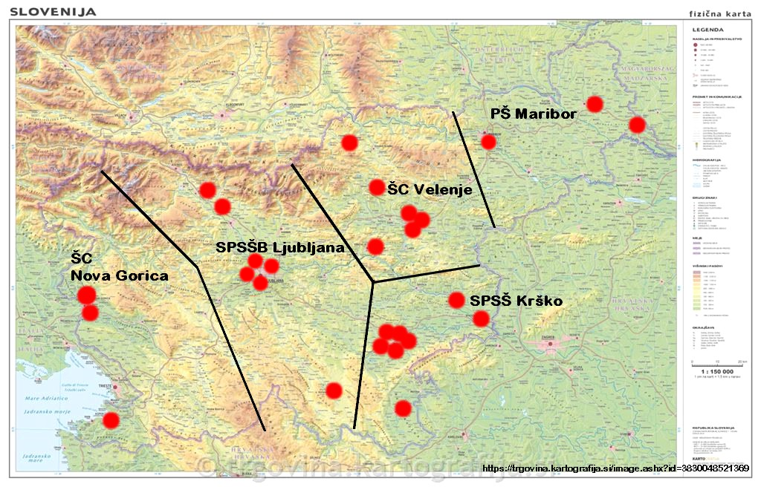
Seznam sodelujočih partnerjev
Nova šola – Ekonomska šola Ljubljana

Slide 7
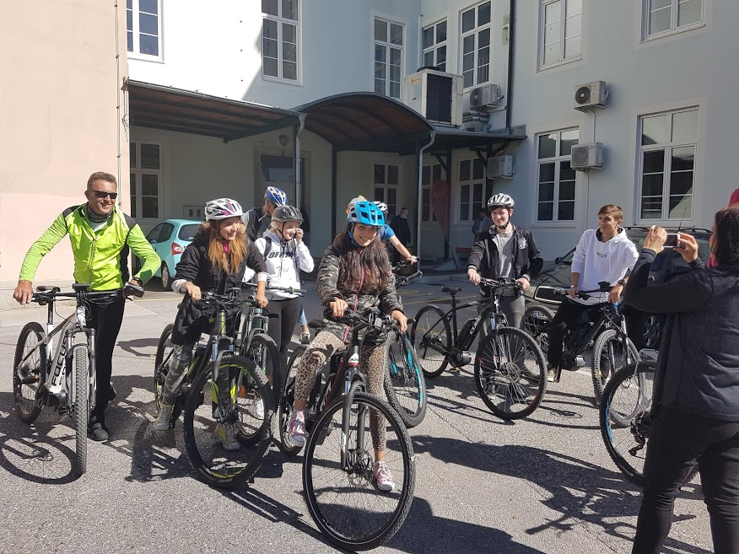
2. PREDSTAVITEV
Predstavitev dela na SPSŠB. Dijaki in učitelji v projektu. (film, predstavitev)
Dan dejavnosti na SPSŠB, obisk dijakov in profesorjev na ZRSŠ, Ljubljana, 28.9.2018

Slide 8
O AKCIJI
Ozaveščanje dijakov o pomenu varne mobilnosti,
na šoli bo deloval klub Dijaki za varno mobilnost kot neformalna oblika,
dijaki bodo opravljali različne preventivne aktivnosti, predstavljali bodo svoje dosežke in
se medsebojno povezovali, mrežili, širili ideje.

Slide 9
CILJI AKCIJE
Dijake ozavestiti o pomenu varnosti in ustreznem ravnanju v cestnem prometu;
pri dijakih krepiti veščine za kulturo vedenja v cestnem prometu ter zdrav način življenja;
dijake spodbujati k razvoju pozitivnega odnosa do okolja;
dijake, strokovne delavce na šoli in starše informirati o načrtovanih aktivnostih v okviru akcije;
strokovne delavce srednjih šol usposobiti za strokovno podporo dijakom pri opravljanju aktivnosti za varno mobilnost;
promovirati varno mobilnost v neposrednem in širšem okolju;
povezovati različne partnerje z namenom vsesplošnega ozaveščanja o varni mobilnosti.

Slide 10
3. A ANALIZA OPRAVLJENEGA DELA ZA ŠOLSKO LETO 2017/18
Ugotavljamo, da:
so bile aktivnosti na šolah realizirane,
ste šole sledile dokumentu in navodilom dela v projektu,
da so bile delavnice sodelujočih partnerjev izpeljane strokovno korektno in po načrtu,
so bila regijska srečanja za dijake realizirana na vseh 5 središčih .
Ugotavljamo, da:
je potrebno pripraviti dijake na aktivnosti v projektu,
se je potrebno držati časa in števila dijakov v delavnicah,
oddajati načrt aktivnosti in poročila v spletno učilnico,
sprotno, stalno sodelovati z dijaki v projektu na šoli (klub) in jih usmerjati pri izvajanju aktivnosti ter spremljati portfolio dijaka,
načrtovati delo v klubu skozi celo šolsko leto.
HVALA ZA ODLIČNO OPRAVLJENO DELO https://www.youtube.com/watch?v=0iO44OTCyac

Slide 11
3. B NAČRT DELA V PROJEKTU V ŠOLSKEM LETU 2018/19
O PROJEKTU
Drugo leto 2018/19 delovanja projekta:
Ciljna skupina: prijavljeni dijaki v projekt (dijaki 2. letnikov) in dijaki, pridruženi člani (Aktivnost 3), prijave, vključevanje novih dijakov (1. letniki, najmanj 5 na šoli) na šolah v projektu.
Pridobivanje novih šol v projekt (dijaki 1. letnikov; najmanj 5 na šoli, učitelji/profesorji; najmanj 1 na šoli).
Izvajanje aktivnosti v projektu, zapisane v dokumentu.
Sodelovanje in mreženje dijakov na šoli in med šolami v regiji (Vloga regijskega središča) in regijska središča med seboj ter šole v projektu med seboj.
Operativni načrt ZRSŠ.
Operativni načrti šol in DD ter poročila o opravljenih aktivnostih v letu 2018/19.
Načrtovanje in analiza opravljenih aktivnosti sodelujočih partnerjev (Opis delavnic in Poročila o opravljenih aktivnostih partnerjev v letu 2018/19).
Spletna okolja (za učitelje, dijake, sodelujoče partnerje).

Slide 12
AKTIVNOSTI (iz dokumenta)
Aktivnost 1: Udeležil se bo delavnic, ki jih bodo organizirali in izvajali
sodelujoči partnerji (izbor novih delavnic).
Aktivnost 2: Vsak dijak v klubu vodi e-listovnik (e-portfolio), v katerem
beleži/dokumentira potek opravljanja aktivnosti v
spletnem okolju.
Aktivnost 3: Dijak bo pomen varne mobilnosti širil med vrstniki tako,
da bo v obdobju treh letih v klub povabil enega novega
člana.
Aktivnost 4: Na šoli bodo opravili raziskovalno/projektno nalogo.
Aktivnost 5: Dijak bo sodeloval na najmanj dveh natečajih s
področja varne mobilnosti (v treh letih)
Aktivnost 6: Dijak se bo vključil v aktivnosti šole na temo varne
mobilnosti ali v ponujene aktivnosti šol regijskih
središč.

Slide 13
AKTIVNOST 4
RAZISKOVALNE/PROJEKTNE NALOGE
PONUJENE TEME:
1. „Meni se ne more zgoditi, ker se
zavedam“.
2. „Potovalne navade...“ (načrt, varna mobilnost,
trajnostna mobilnost)
3. Spremenil bom...
ROK za oddajo vodji projekta: 20. maj 2019
Navodila/napotki za pripravo raziskovalnih nalog

Slide 14
AKTIVNOST 4
Teme raziskovalnih in projektnih nalog s področja razvijanje trajnostne mobilnosti
Raziskovalna naloga/projektna naloga
PREDLOGI TEM:
Razišče potovalne navade v izbranem kraju/svoji družini/razredu/šoli
Razišče potovalne navade mladih,
Priložnosti za trajnejšo mobilnost,
Ugotavlja vpliv prometa na lokalno okolje, spremlja koncentracijo trdnih delcev - ARSO… …)
Izdela predlog potovalnega načrta posameznika/šole/razreda
Primerja vpliv na okolje vozil z različnim pogonom
Ustvari predlog kolesarskih poti in mreže za lokalno okolico
…

Slide 15
A 4 Raziskovalne naloge
Napotki za izdelavo raziskovalne naloge so objavljeni na Spletni strani Zveze za tehnično kulturo Slovenije
http://www2.arnes.si/~ljzotks2/gzm/dokumenti/napotki.html
Na povezavi http://www2.arnes.si/~ljzotks2/gzm/ so na voljo tudi osnovne dejavnosti in informacije v zvezi z Gibanjem znanost mladini.

Slide 16
Aktivnost 5:
Dijak bo sodeloval na najmanj dveh natečajih (v treh letih) s področja varne mobilnosti.
KRITERIJI:
izvirnost,
povezanost z razpisano tematiko,
sporočilnost.
Nagradni natečaj, PRAKTIČNE NAGRADE
Za naj film, promovideo
Za naj fotoknjiga
Za najboljšo kampanjo na družabnih omrežjih
Za najboljšo glasbo
ROK za oddajo vodji projekta: 15. februar 2019
Natečaj

Slide 17
DINAMIKA DELA I
Na ravni šole: za dijaka
Aktivna udeležba na najmanj dveh delavnicah (za dijake 2. letnikov in dijake 1. letnikov – novi člani v projektu).
Aktivno sodelovanje v klubu na šoli, srečanja vsaj 1 x mesečno.
Vodi e-listovnik in spremlja delo, stalno spremljanje.
Pridobi vsaj enega novega člana v klubu na šoli (v šolskem letu 2018/19).
Pripravi in predstavi (v klubu na šoli, na srečanjih v projektu) raziskovalno/projektno nalogo (februar – junij 2019).
Sodeluje na natečaju ZRSŠ (Naj film, promovideo, fotoknjiga...). (od februarja do decembra 2018).
Aktivno sodeluje pri dejavnostih v klubu na šoli/regijskem središču.

Slide 18
POVEZAVA Z DRUGIMI PROJEKTI
(v gimnazijah)
CILJ: povezati projekte med seboj

Slide 19

Krepitev kompetence podjetnosti in spodbujanje prožnega prehajanja med izobraževanjem in okoljem v gimnazijah
Podjetnost v gimnaziji:
Trajanje: maj 2018-avgust 2022.
79 partnerjev (9 zavodov, ustanov oz. organizacij in 70 gimnazij).
Ključni cilj: razviti in preizkusiti model celostnega razvoja kompetenc podjetnosti pri dijakih.

Slide 20
Vsebina dela
Razvojne gimnazije:
izvajanje in razvoj modela vključevanja kompetence podjetnosti v gimnazije (ITS in ostali predmeti izven ITS),
mentorstvo implementacijskim gimnazijam,
prispevek k modelu vključevanja kompetence podjetnosti v gimnazije,
gradiva za objavo…
Implementacijske gimnazije:
udejanjanje modela vključevanja kompetenc podjetnosti,
gradiva za objavo…

Slide 21
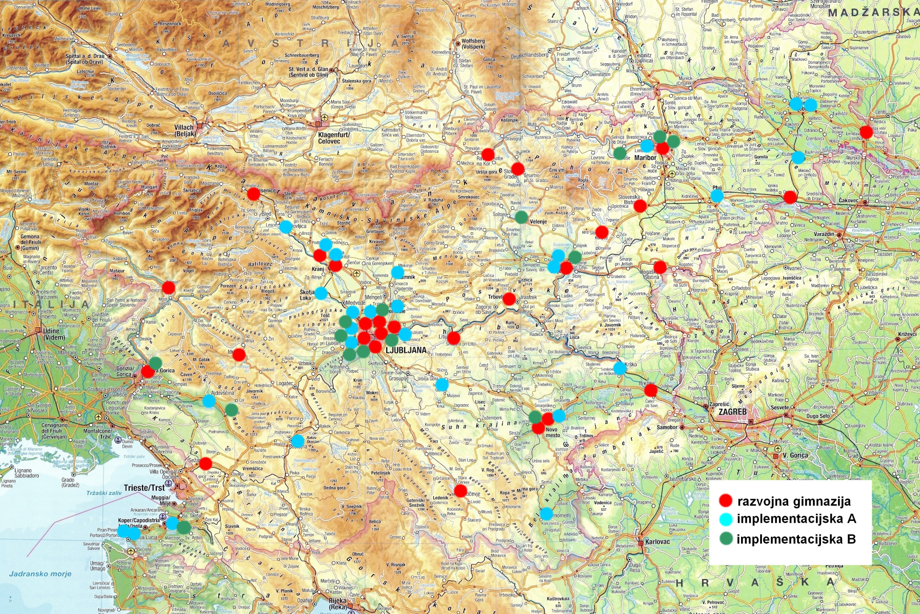

Slide 22
POVEZAVA: Podjetnost v gimnaziji in Dijaki dijakom?
5 šolam (Gimnazija in srednja šola Kočevje, Gimnazija Nova Gorica in Gimnazija Novo mesto, Grm Novo mesto - Center biotehnike in turizma; Kmetijska šola Grm in biotehniška gimnazija Novo mesto, Gimnazija Gian Rinaldo Carli Koper ) sta to skupna projekta
Skupne so lahko aktivnosti, ki se jih lotevajo dijaki, zlasti:
raziskovalne naloge,
razni izdelki dijakov,
projekti dijakov na področju prometne varnosti/varne mobilnosti,
sodelovanje z okoljem v obliki akcij za ozaveščanje ali promoviranje prometne varnosti, varne mobilnosti in uporabe trajnostnih načinov pri mobilnosti…
Gre za aktivnosti in učne situacije, kjer lahko dijaki pokažejo ustvarjalnost, vztrajnost, se učijo z izkušnjami, delajo v skupini za dosego skupnega cilja, se spoprijemajo s tveganjem, načrtujejo, so iniciativni, presojajo in vrednotijo ideje, trajnostno razmišljajo in v določeni fazi preidejo v delovanje (akcijo).

Slide 23
PREDSTAVITEV SPLETNEGA DELA
2018/19
Mojca Dolinar, ZRSŠ

Slide 24
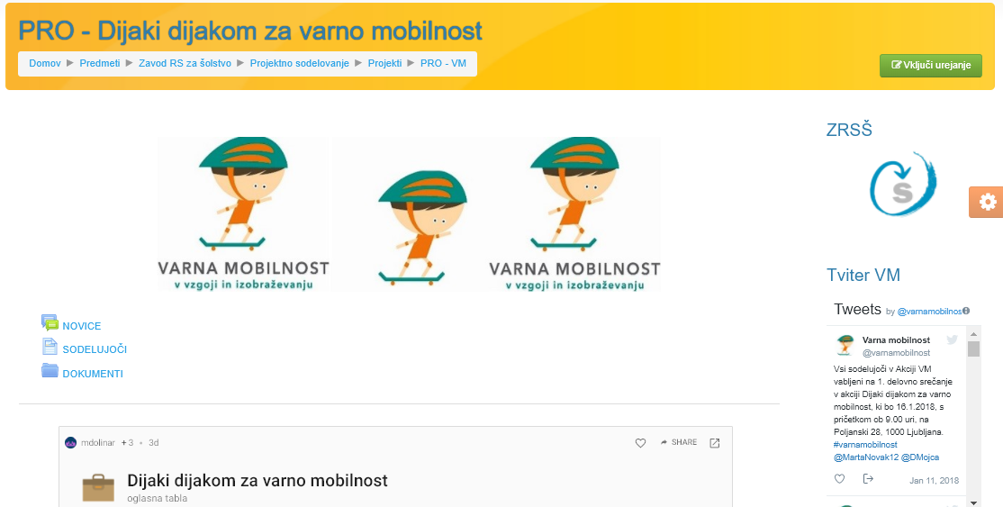
SPLETNA UČILNICA
http://url.sio.si/VM1 ključ: VM
https://skupnost.sio.si/course/view.php?id=9469

Slide 25
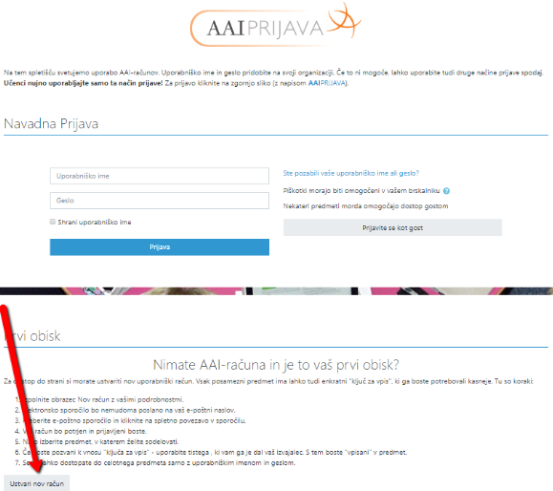
Moodle 3.5

Slide 26
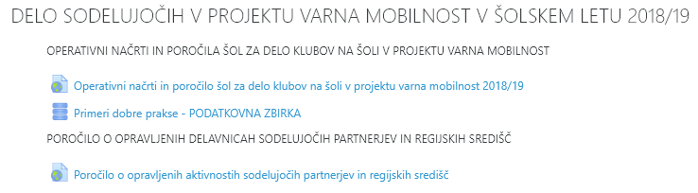
SPLETNA UČILNICA VARNA MOBILNOST
OPERATIVNI NAČRT IN POROČILO ŠOL V PROJEKTU
https://docs.google.com/spreadsheets/d/1IoshmshtLKN6sNN6Kw_U0OZxOd_9vLYtp0GRLCegiKw/edit#gid=1784120548
POROČILA PARTNERJEV IN REGIJSKIH SREDIŠČ https://docs.google.com/spreadsheets/d/1az_MQiwlibivbBLBypGur6FoVkGWupREit2kymM8nQs/edit#gid=0
SPLETNA UČILNICA VM
https://skupnost.sio.si/course/view.php?id=9469

Slide 27
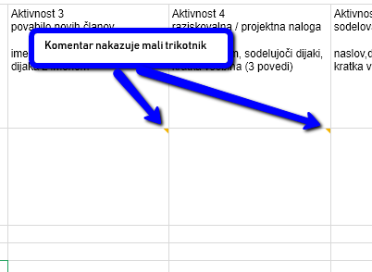
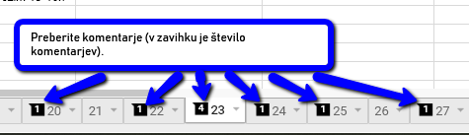
Kako bomo lažje delali v skupnih dokumentih?
Vstopimo v list svoje šole in zapisujemo
Komentarji so vidni na dveh mestih

Slide 28

Kako k poročilu v SU dodamo:
- datoteke,
- fotografije in
- URL povezave

Slide 29
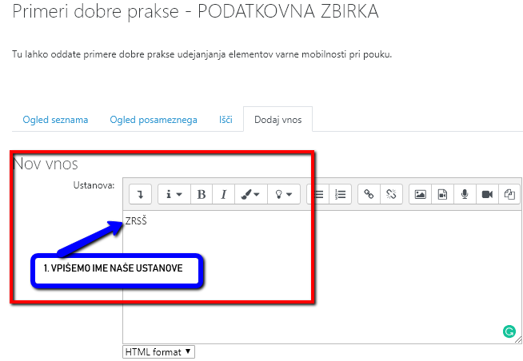
Odpre se obrazec, v katerega vpišemo ime ustanove, nato lahko dodamo datoteko, ali fotografijo ali URL povezavo. Na koncu shranimo.

Slide 30
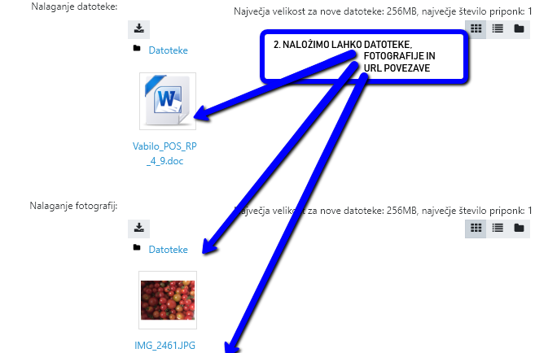
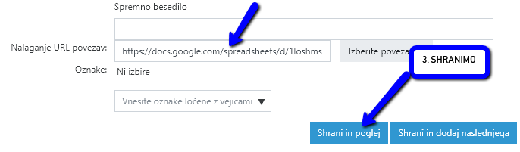

Slide 31
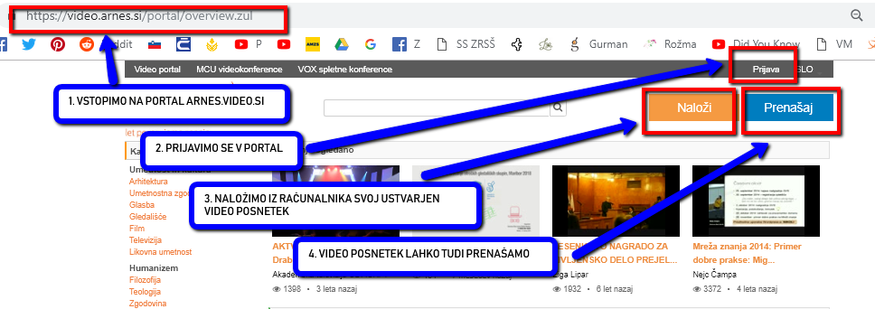
Kako naložim videoposnetek na
Arnes video portal
https://video.arnes.si/portal/overview.zul
Naložimo ga lahko tudi na Youtube in delimo URL povezavo.

Slide 32
Snovanje e-listovnika (e-portfolia) v 1. letu sodelovanja dijaka
1. To sem jaz.
2. Na katerih področjih sem dober in kaj bi rad izboljšal?
3. Moja pričakovanja od Akcije Dijaki dijakom za varno mobilnost.
Moj načrt aktivnosti.
5. Po vsaki aktivnosti zapišem refleksijo in ji priložim fotografije, videoposnetke … (lahko je odprta v obliki zgodbe, ali polstrukturirana: Kaj sem počel in želel doseči?, Kaj mi je šlo dobro?, Kaj bom prihodnjič izboljšal?, Kako sem se počutil?).
6. Ob zaključku leta naredim samoevalvacijo: Kaj mi je sodelovanje v akciji prineslo? S čim sem zadovoljen? Kaj bi zboljšal? Kako sem se počutil?
 | A1 | A2 | A3 | A4 | A5 | A6
Kaj bom naredil?
Kdaj?
Kako bom to dosegel?
Kdaj sem to dosegel?

Slide 33
Snovanje e-listovnika (e-portfolia) v 2, 3. letu sodelovanja dijaka
1. S čim sem bil zadovoljen v preteklem letu? Kaj želim doseči letos? Na . . katerih področjih sem dober in kaj bi rad izboljšal?
Moj načrt aktivnosti (nadaljujem lanskega).
Po vsaki aktivnosti zapišem refleksijo (lahko je odprta v obliki zgodbe, ali polstrukturirana: Kaj sem želel doseči?, Kaj mi je šlo dobro?, Kaj bom prihodnjič izboljšal?, Kako sem se počutil?)
Kaj mi je sodelovanje v akciji prineslo? S čim sem zadovoljen …Izboljšal bi … Kako sem se počutil?
 | A1 | A2 | A3 | A4 | A5 | A6
Kaj bom naredil?
Kdaj?
Kako bom to dosegel?
Kdaj sem to dosegel?

Slide 34
Predlagamo tri primere; dijaki lahko izberejo druge po dogovoru z učiteljem
Primer elistovnika z Word Templates Powered
Primer elistovnika v Padlet
Primer elistovnika v Google Sites
Navodila za ustvarjanje elistovnika v podlagah Word Template Powered
Navodilo za ustvarjanje elistovnika v Padlet
Navodila za ustvarjanje elistovnika v Google

Slide 35
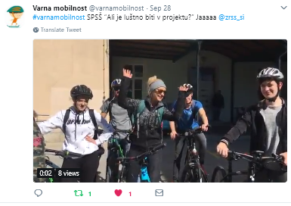
Twitter račun @varnamobilnost
V svojih objavah uporabljajmo navezavo
@varnamobilnost #varnamobilnost
Objavljajmo svoje dogodke in aktivnosti na šolah, v lokalnih skupnostih na svojih spletnih straneh in na družabnih omrežjih.

Slide 36
VREDNOTENJE DIJAKOV
Prvo leto: priznavanje OIV (A1 in A2)
Prvo in drugo leto akcije:
A1, A2 (obvezne izbirne vsebine)
A1, A2, A3, A4 (10% popusta pri opravljanju CPP/PP)
A1, A2, A3, A4, A5, A6 – vseh 6 aktivnosti (5 ur brezplačne vožnje pri opravljanju vozniškega izpita B kategorije)
Tretje leto akcije:
A1, A2 (obvezne izbirne vsebine - OIV)
A1, A2, A4, A5 (10% popusta pri opravljanju CPP/PP)
3 delavnice iz A1 in A2 (ekskurzija), maj 2020.

Slide 37
DINAMIKA DELA II
Na ravni šole: za učitelja/e
1. Pripravi/jo Operativni načrt aktivnosti šole v akciji za leto 2018/19 in ga obesi v SU PRO VM ().
2. Sodeluje/jo v spletni učilnici PRO VM.
3. Pripravi/jo seznam dijakov v klubu na šoli.
4. Izpeljejo mesečna srečanja z dijaki v klubu na šoli
4. Koordinira/jo in organizirajo delavnice na šoli (A1).
5. Spremlja/jo, spodbuja/jo dijake pri vodenju e-listovnika (A2).
6. Spremlja/jo, spodbuja/jo dijake pri pridobivanju novih članov v klub na šoli (A3). Naslov: Spodbujamo varno mobilnost. Pridružite se nam.
7. Pomaga/jo dijaku pri izbiri teme P/R naloge, usmerja dela (A 4).
8. Dijakom pomaga/jo pri pripravi skupinskega izdelka v klubu na šoli
za natečaj (A5)
9. Organizira/jo dejavnosti na šoli, kjer predstavijo dijaki rezultate A4,
A5 in drugo (A6)

Slide 38
DINAMIKA DELA III
Na ravni šole:
zbiranje prijav dijakov 1. letnikov na šoli (oktober 2018),
predstavitev akcije na šolah dijakom in drugim,
predstavitev projekta/akcije in poročilo o opravljenem delu Dijaki dijakom na spletni strani šole.
NAČRTOVANJE AKTIVNOSTI:
1. Šola organizira in izpelje mesečna srečanja z dijaki v klubu na šoli (pregled aktivnosti, ključna vprašanja, načrtovanje dela)
2. V klubu na šoli šola načrtuje in organizira aktivnost 6 (dan dejavnosti/dneve dejavnosti/okroglo mizo/razstavo/debatni klub, predstavitev) na temo Trajnostna/varna mobilnost dijakov za populacijo dijakov (dijaki 2 letnikov v 2. letu, za dijake 1. letnikov v 2 letu). Dijaki v klubu sodelujejo, predstavijo rezultate dela v klubu na šoli (A6)
ALI
2. Šola se poveže s šolo reg. središča in se udeleži delavnic za dijake (A6).

Slide 39
AKTIVNOST 6
Dijak se bo aktivno vključil v dejavnosti na šoli na temo varne mobilnosti (predstavil raziskovalno/projektno nalogo, vodil ali sodeloval v delavnicah, sodeloval pri okrogli mizi na dnevu odprtih vrat za SŠ, OŠ, sodeloval pri razstavi, predstavil svoj video, sodeloval na debati na šoli in v drugih aktivnostih) ali se bo udeležil ponujenih aktivnosti šol regijskih središč.

Slide 40
A 6, ŠOLE IN REG. SREDIŠČ
Šola kot reg. središče ponudi strokovno podporo, strokovne konzultacije šolam (mreža šol)
Šole in reg. središča organizirajo in izpeljejo delavnice
Šole v mreži predstavijo dosežke (za strokovne delavce)
Reg. središča organizirajo delovna srečanja s šolami v mreži (2018/19)

Slide 41
NALOGA ZRSŠ
Koordinira in usmerja delo med deležniki
Načrtuje, spremlja in evalvira (vprašalnik) aktivnosti akcije (SU PRO VM)
Daje povratno informacijo o aktivnostih. Poroča o aktivnostih.
Pripravlja strokovna in delovna srečanja (2 na leto)
Se udeleži srečanj na šolah/regijskih središčih
Pripravi nagrade, organizira ekskurzijo, zaključni dogodek
Ponudi usposabljanje/izobraževanje za vodstvene in strokovne delavce šol (oktober, november 2018)
Skrbi za materialno podporo

Slide 42
VLOGA STROKOVNIH KONZULENTOV
Pregled dokumenta Akcija Dijaki dijakom
Pregled ponujenih delavnic
Spremljanje akcije
Sodelovanje na delovnih srečanjih

Slide 43
Usposabljanje učiteljev
Priporočeno za vse strokovne delavce
Dodatna ponudba
Tema: trajnostna/varna mobilnost
8 ur, oktober, november 2018
(zdravje in prva pomoč, trajnostna mobilnost v VIZ)

Slide 44
VREDNOTENJE
Aktivnost dijakov: priznavanje OIV, popust pri opravljanju PP/CPP, brezplačne ure vožnje za vozniški izpit, praktične nagrade, ekskurzija ...
Delo učitelja: prejme potrdilo o sodelovanju po Pravilniku o napredovanju zaposlenih v VIZ v nazive, ki ga izda Zavod RS za šolstvo.
Delo na šoli, v klubu: šola pridobi naziv središče varne mobilnosti in prejme potrdilo (izpelje 3 dogodke v okviru aktivnosti 6, vključi najmanj 50 dijakov v vseh treh letih, najmanj 10 dijakov opravi vse aktivnosti v klubu na šoli). Finančna podpora šolam.

Slide 45
4. PREDAVANJE
Uresničevanje varne mobilnosti skozi vizijo nič pri dijakih v SŠ.
Robert Štaba, direktor Zavoda Varna pot. (11.00 – 12.30)

Slide 46
ODMOR
12.30 – 13.00
Po odmoru se selimo v stekleno dvorano.

Slide 47
5. TRŽNICA ZNANJA
a) PREDSTAVITEV SODELUJOČIH PARTNERJEV
AVP (mag. Vesna Marinko)
Ministrstvo za infrastrukturo (Polona Demšar Mitrovič)
NERVtech (Kristina Stojmenova)
AMZS (Katarina Možina)
Zavod Varna pot (Anja Žura)
Zavod Vozim (Ajša, Alagić)
Utrip (Matej Košir)
RKS (Željko Malič)
b) UČNI SPREHOD NA TRŽNICI ZNANJA
ČAS: 13.00 – 13.30

Slide 48
6. PREDSTAVITEV PRIMEROV IZ PRAKSE
SŠ, predstavitev aktivnosti z dijaki:
Gimnazija in Srednja šola Kočevje
Gimnazija Nova Gorica
3. Predstavitev delavnice UTRIP (Matej
Košir)

Slide 49
KAM ŽELIMO
Od 3-letnega projekta/akcije h gibanju za mlade
Od gibanja k „živeti to....
Delati
Se povezovati
Mrežiti
Sodelovati.
.......

Slide 50
ZAKLJUČEK SREČANJA
VPRAŠANJA
DILEME
MNENJA

Slide 51
NAMESTO ZAKLJUČKA
KAM GREMO? Do leta 2025
Avtomobili brez voznika (prelomna točka: 10 % vseh avtomobilov na ameriških cestah bo vozilo brez voznika)
Umetna inteligenca in sprejemanje odločitev (prelomna točka: prva naprava z umetno inteligenco bo v upravnem odboru korporacije)
Umetna inteligenca in intelektualni poklici (prelomna točka: 30% korporativnih revizij bo upravljala UI)
Knjiga
Klaus Schwab: Četrta industrijska revolucija
http://assets.cdnma.com/8475/assets/Cetrta-industrijska-revolucija.pdf

Slide 52
KONTAKTI
Vodja projekta: mag. Marta Novak,
marta.novak@zrss.si,
041 717176
Članica projekta Mojca Dolinar
Član projekta dr. Anton Polšak
Spletna učilnica (SIO)
https://skupnost.sio.si/course/view.php?id=9469

